Slide 1


Slide 2

La transició energètica a Catalunya
Pere Palacín i Farré
Director General d’Energia, Mines i Seguretat Industrial
Fundació Cercle d’Infraestructures
Cambra de Comerç de Tarragona, 9 de novembre de 2016

Slide 3
Generalitat de Catalunya
Departament d’Empresa i Coneixement
Índex
1
Model energètic actual
Mercat energètic mundial
Model energètic actual a Catalunya i Espanya
Preus de l’energia elèctrica i gas natural
2
Reforma elèctrica del Govern Central
Posicionament de la Generalitat de Catalunya
Visió General
Implicacions
Planificació de la xarxa de transport d’energia elèctrica

Slide 4
Generalitat de Catalunya
Departament d’Empresa i Coneixement
Índex
3
Valoració de la viabilitat d’un sistema energètic català independent
Sistema elèctric
Sistema gasista
Subministrament de productes petrolífers
4
La política energètica de Catalunya
Reptes del model energètic català
Principis i objectius del nou model energètic català
Eixos estratègics de la política energètica catalana
Estratègies específiques

Slide 5
Generalitat de Catalunya
Departament d’Empresa i Coneixement
1.- Model energètic actual

Slide 6

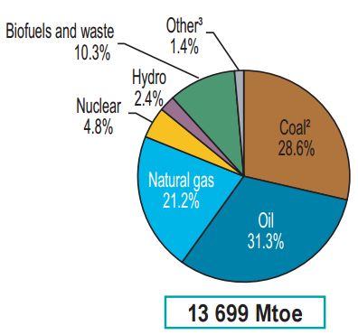
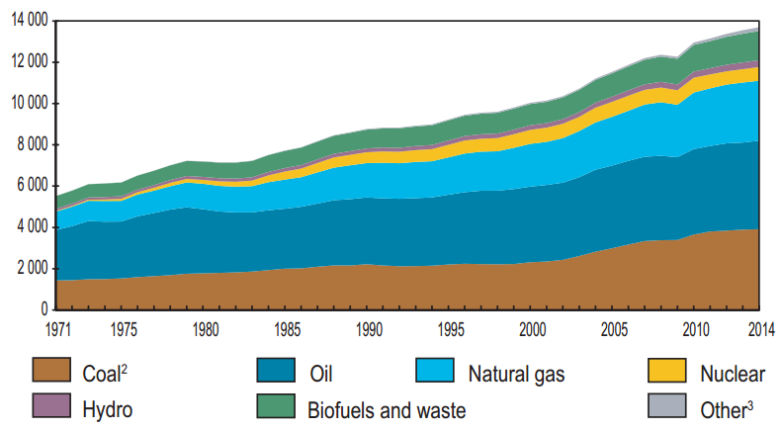
Generalitat de Catalunya
Departament d’Empresa i Coneixement
1. MODEL ENERGÈTIC ACTUAL
Mercat energètic mundial
Consum d’energia primària mundial
Evolució del consum d’energia primària mundial per font d’energia (milions de tep)
Font: Key World Energy Statistics 2016, Agència Internacional de l’Energia

Slide 7
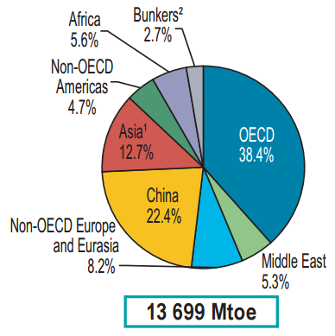
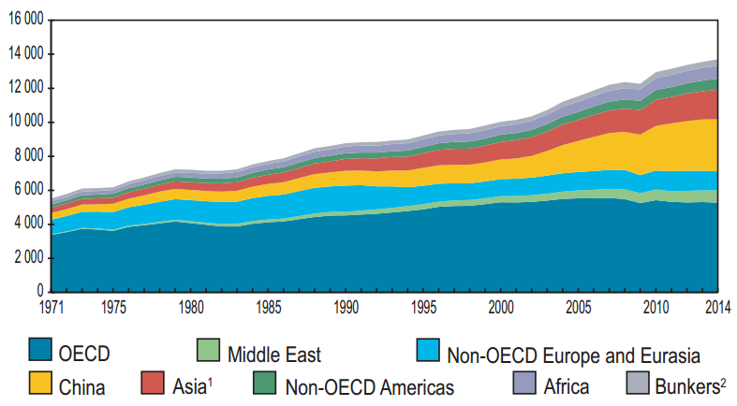
Generalitat de Catalunya
Departament d’Empresa i Coneixement
1. MODEL ENERGÈTIC ACTUAL
Mercat energètic mundial
Consum d’energia primària mundial
Evolució del consum d’energia primària mundial per regions (milions de tep)
Font: Key World Energy Statistics 2016, Agència Internacional de l’Energia

Slide 8
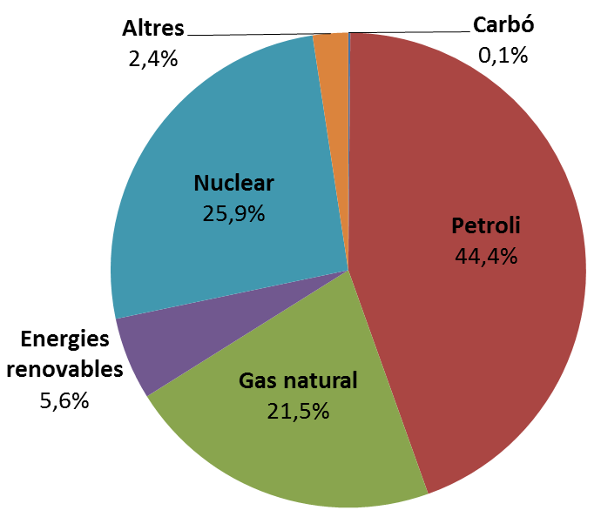
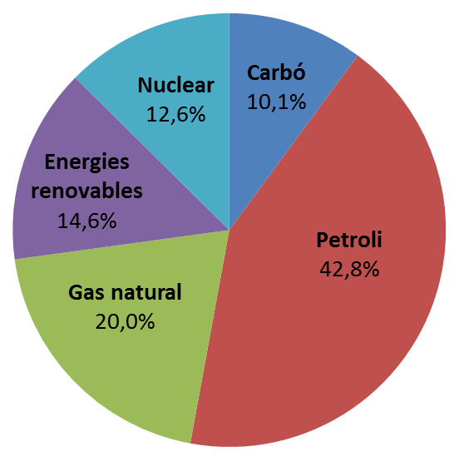
Generalitat de Catalunya
Departament d’Empresa i Coneixement
1. MODEL ENERGÈTIC ACTUAL
Model energètic actual a Catalunya i Espanya
Consum d’energia primària. Any 2015
Catalunya
Espanya
Contribució del petroli en el consum d’energia primària sense usos no energètics:
Catalunya → 36,5%
Espanya → 41,1%

Slide 9
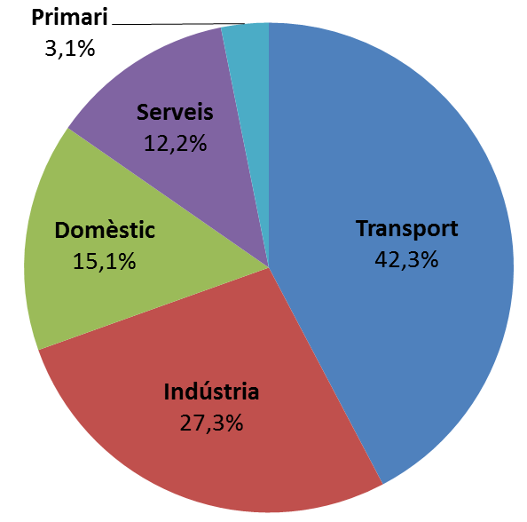
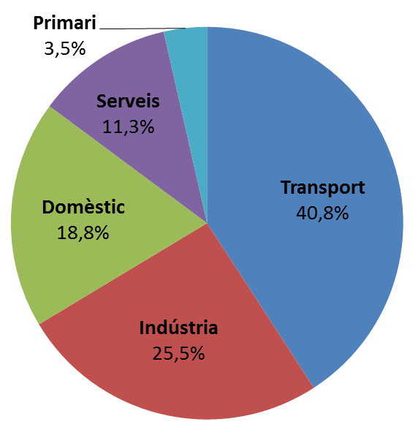
Generalitat de Catalunya
Departament d’Empresa i Coneixement
1. MODEL ENERGÈTIC ACTUAL
Model energètic actual a Catalunya i Espanya
Consum d’energia final per sectors. Any 2015
Catalunya
Espanya

Slide 10
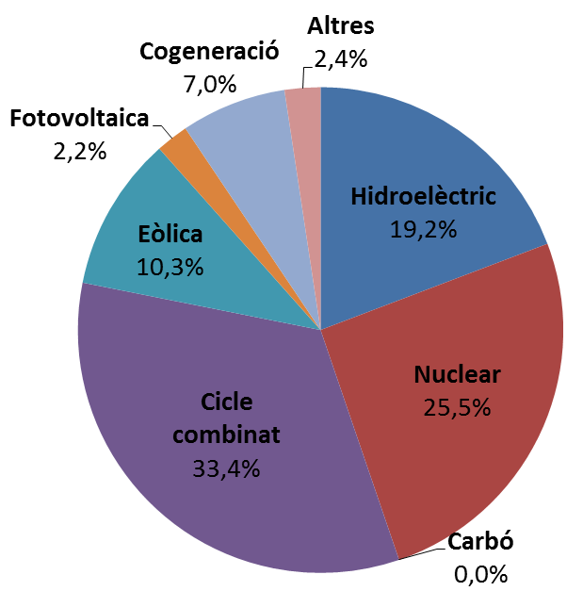
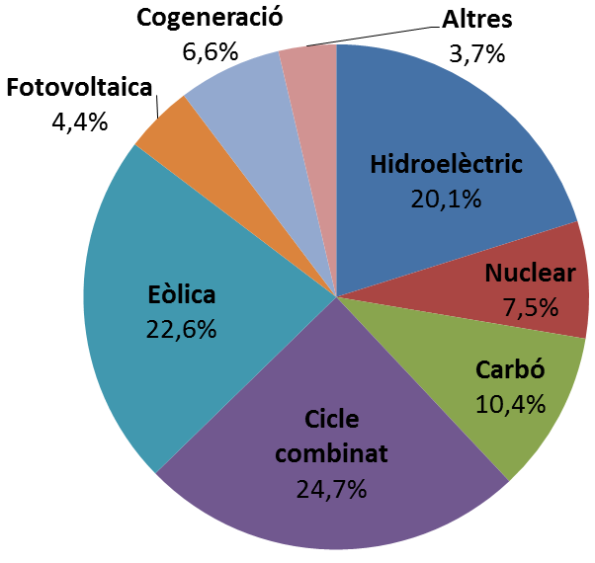
Generalitat de Catalunya
Departament d’Empresa i Coneixement
1. MODEL ENERGÈTIC ACTUAL
Model energètic actual a Catalunya i Espanya
Potència de generació elèctrica instal·lada
Estructura del sector elèctric. Any 2015
Catalunya
 | Catalunya (MW) | % | Total peninsular (MW) | % | % CAT/ESP
Hidràulica | 2.369 | 19,2% | 20.352 | 20,1% | 11,6%
Nuclear | 3.147 | 25,5% | 7.573 | 7,5% | 41,6%
Carbó | - | - | 10.468 | 10,4% | 0,0%
Cicle combinat | 4.112 | 33,4% | 24.948 | 24,7% | 16,5%
Eòlica | 1.269 | 10,3% | 22.864 | 22,6% | 5,5%
Solar fotovoltaica | 267 | 2,2% | 4.420 | 4,4% | 6,0%
Solar termoelèctrica | 24 | 0,2% | 2.300 | 2,3% | 1,1%
Altres renovables | 90 | 0,7% | 742 | 0,7% | 12,1%
Cogeneració | 865 | 7,0% | 6.684 | 6,6% | 12,9%
Altres no renovables | 179 | 1,5% | 677 | 0,7% | 26,5%
TOTAL | 12.322 | 100,0% | 101.028 | 100,0% | 12,2%
Espanya
(sistema peninsular)
Catalunya vs. Espanya:
- Carbó
- Eòlica
+ Nuclear

Slide 11
Generalitat de Catalunya
Departament d’Empresa i Coneixement
1. MODEL ENERGÈTIC ACTUAL
Preus de l’energia elèctrica i gas natural
Preu de l’energia elèctrica en el 2n semestre de 2015 (€/MWh)
Tipus de consumidor | UE-28 | EZ | ESPANYA | ES vs UE-28 | ES vs EZ
Domèstic/Comercial: consum anual de 2,5 a 5 MWh | 210,5 | 220,9 | 237,0 | 12,6% | 7,3%
Domèstic/Comercial: consum anual > 15 MWh | 167,0 | 179,2 | 165,4 | -1,0% | -7,7%
Industrial: consum anual < 20 MWh | 190,9 | 204,5 | 269,7 | 41,3% | 31,9%
Industrial: consum anual de 20 a 500 MWh | 143,1 | 150,8 | 151,1 | 5,6% | 0,2%
Industrial: consum anual de 500 a 2.000 MWh | 118,8 | 124,8 | 113,3 | -4,6% | -9,2%
Industrial: consum anual de 2.000 a 20.000 MWh | 106,5 | 110,6 | 95,5 | -10,3% | -13,7%
Industrial: consum anual de 20.000 a 70.000 MWh | 93,0 | 94,7 | 81,6 | -12,3% | -13,8%
Industrial: consum anual de 70.000 a 150.000 MWh | 81,9 | 81,1 | 79,7 | -2,7% | -1,7%
Industrial: consum anual > 150.000 MWh | - | - | 75,2 | - | -

Slide 12
Generalitat de Catalunya
Departament d’Empresa i Coneixement
1. MODEL ENERGÈTIC ACTUAL
Preus de l’energia elèctrica i gas natural
Preu del gas natural en el 2n semestre de 2015 (€/MWh)
Tipus de consumidor | UE-28 | EZ | ESPANYA | ES vs UE-28 | ES vs EZ
Domèstic/Comercial: consum anual < 5,6 MWh | 108,0 | 120,8 | 119,2 | 10,4% | -1,3%
Domèstic/Comercial: consum anual de 5,6 a 56 MWh | 70,7 | 76,3 | 93,1 | 31,7% | 22,0%
Industrial: consum anual < 280 MWh | 52,0 | 52,7 | 52,5 | 1,0% | -0,4%
Industrial: consum anual de 280 a 2.800 MWh | 42,2 | 43,4 | 39,6 | -6,2% | -8,8%
Industrial: consum anual de 2.800 a 28.000 MWh | 34,4 | 34,8 | 31,7 | -7,8% | -8,9%
Industrial: consum anual de 28.000 a 280.000 MWh | 28,7 | 29,0 | 29,2 | 1,7% | 0,7%
Industrial: consum anual de 280.000 a 1.120.000 MWh | 25,6 | 26,1 | 26,9 | 5,1% | 3,1%

Slide 13
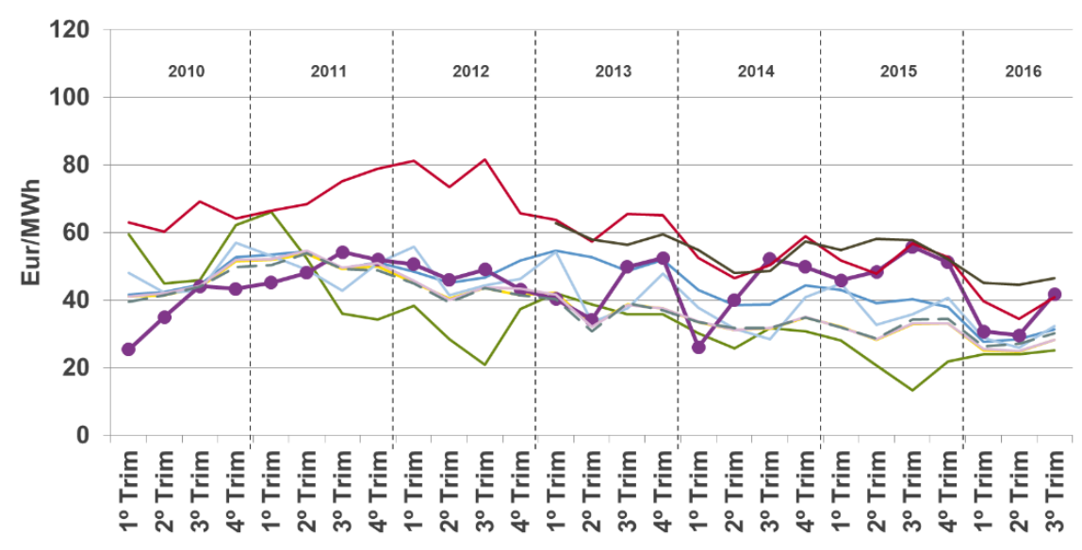
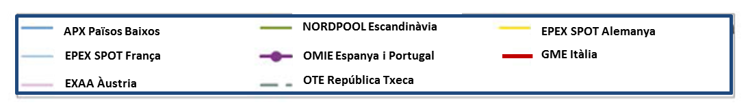
Generalitat de Catalunya
Departament d’Empresa i Coneixement
1. MODEL ENERGÈTIC ACTUAL
Preus de l’energia elèctrica i gas natural
Evolució del preu de l’energia elèctrica en el mercat europeu
Comparativa dels preus mitjos trimestrals d’OMIE amb la resta de mercats europeus d’energia elèctrica des del 1r trimestre de 2009 fins al 3r trimestre de 2016. (Font: OMIE)

Slide 14
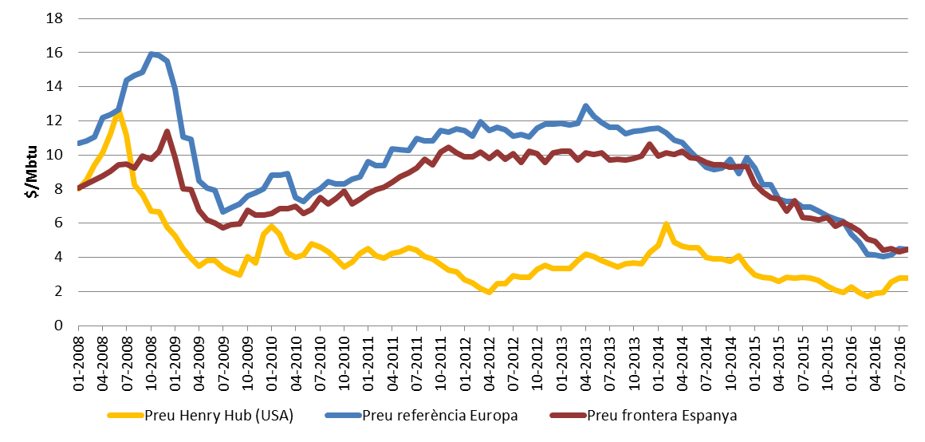
Generalitat de Catalunya
Departament d’Empresa i Coneixement
1. MODEL ENERGÈTIC ACTUAL
Preus de l’energia elèctrica i gas natural
Evolució del preu del gas natural en el mercat internacional
Comparativa dels preus mitjos mensuals des de gener de 2008 fins a agost de 2016.
(Font: elaboració pròpia a partir de dades del Banc Mundial i IDESCAT)
El preu frontera a Espanya inclou el preu d’importació del gas natural mitjançant gasoducte, així com el preu d’importació del gas natural liquat.

Slide 15
Generalitat de Catalunya
Departament d’Empresa i Coneixement
2.- Reforma elèctrica del Govern Central

Slide 16
Generalitat de Catalunya
Departament d’Empresa i Coneixement
2. REFORMA ELÈCTRICA DEL GOVERN CENTRAL
Posicionament de la Generalitat de Catalunya
El Govern de la Generalitat de Catalunya i el Parlament de Catalunya es varen posicionar de manera ferma en contra de la reforma elèctrica.
Amb caràcter general, es pot destacar:
Presentació de proposta pròpia de reforma del sector elèctric.
Propostes específiques referents a la retribució econòmica de les tecnologies de cogeneració i assecatge de purins.
Presentació d'al·legacions als documents que formaven part del paquet regulatori.
Reunions del Conseller d'Empresa i Ocupació amb el Ministre d'Indústria, Energia i Turisme.
Reunions entre la Direcció General d'Energia, Mines i Seguretat Industrial i l'ICAEN amb la Secretaria d'Estat d'Energia (MINETUR).
Recursos d'inconstitucionalitat (Llei del Sector Elèctric, RD producció d'energia elèctrica amb renovables, cogeneració i residus, RD distribució d'energia elèctrica, Ordre d'interrompibilitat, entre d'altres)

Slide 17
Generalitat de Catalunya
Departament d’Empresa i Coneixement
2. REFORMA ELÈCTRICA DEL GOVERN CENTRAL
Visió General
Objectiu de la reforma centrat en el dèficit tarifari: la reforma s'emmarca en una actuació exclusivament en matèria de política econòmica, al marge dels principis de la política energètica.
La reforma aborda únicament els costos regulats i no planteja una modificació substancial de l'organització i dels mecanismes de formació de preus del mercat de l'energia elèctrica.
Ha existit una manca absoluta de diàleg del Govern Central amb les Comunitats Autònomes i amb tots els sectors afectats.
La reforma elèctrica envaeix clarament les competències en l'àmbit energètic de les Comunitats Autònomes, manifestant-se una clara voluntat recentralitzadora.

Slide 18
Generalitat de Catalunya
Departament d’Empresa i Coneixement
2. REFORMA ELÈCTRICA DEL GOVERN CENTRAL
Implicacions
1.- Modificació del mecanisme retributiu de l'activitat de producció d'energia elèctrica mitjançant energies renovables, cogeneració i residus
La reforma elèctrica ha implicat una reducció dràstica de la retribució econòmica de les instal·lacions de cogeneració, energies renovables i residus actualment en funcionament, afectant greument la seva viabilitat econòmica. Aquest nou mecanisme retributiu actua retroactivament sobre elles i aboca els diferents sectors afectats a un nou context d'inseguretat jurídica i regulatòria.
Aquest nou sistema retributiu tindrà com a conseqüència un elevat impacte sobre l'economia productiva, la competitivitat i l'ocupació, amb destrucció de llocs de treball altament qualificats.
El Ministeri mostra una falta de voluntat de desenvolupar una política energètica que tingui com a eixos centrals l'estalvi i l'eficiència energètica i el desenvolupament de les energies renovables.

Slide 19
Generalitat de Catalunya
Departament d’Empresa i Coneixement
2. REFORMA ELÈCTRICA DEL GOVERN CENTRAL
Implicacions
Impacte de la reforma del nou sistema de retribució econòmica sobre les instal·lacions existents d’energies renovables, cogeneració i residus
Dades referents a España.
Font: CNMC.
Biomassa: biomassa agrícola, ramadera i forestal i instal·lacions de biogàs.
Residus: Incineració de RSU i RSI.
Tractament de residus: tractament de purins.
Altres tecnologies renovables: undimotriu.
Preu mig mercat diari:
- Any 2012: 47,23 €/MWh
- Any 2014: 42,13 €/MWh

Slide 20
Generalitat de Catalunya
Departament d’Empresa i Coneixement
2. REFORMA ELÈCTRICA DEL GOVERN CENTRAL
Implicacions
2.- Limitacions a l'autoconsum d'energia elèctrica
El Reial Decret 900/2015 d'autoconsum d'energia elèctrica aprovat pel Ministeri té un clar efecte desincentivador, ja que penalitza durament l'autoconsum d'energia elèctrica i la introducció d'elements d'acumulació, fent que aquesta forma de consum d'energia sigui inviable econòmicament.
L'aprovació d'aquesta regulació de l'autoconsum és incompatible totalment amb el desenvolupament del potencial fotovoltaic del nostre país.
3.- Nova distribució dels preus dels peatges d'accés d'energia elèctrica
La reforma elèctrica suposa l'inici d'un camí cap a una nova distribució dels costos regulats que paguen els consumidors finals d'energia elèctrica a través dels termes de potència i d'energia dels peatges d'accés. Aquesta nova distribució, que dóna més rellevància al terme de potència que al terme d'energia, suposa un desincentiu molt important perquè els consumidors d'energia elèctrica desenvolupin accions efectives de gestió de la demanda

Slide 21
Generalitat de Catalunya
Departament d’Empresa i Coneixement
2. REFORMA ELÈCTRICA DEL GOVERN CENTRAL
Implicacions
4.- Nova regulació del servei d'interrompibilitat
La nova regulació del servei d'interrompibilitat per a consumidors elèctrics perjudica greument les indústries de consum intensiu d'energia elèctrica (indústries cimentera, química de base, siderúrgica, paperera...), atesa la gran incertesa generada sobre el nivell d'ingressos derivats d'aquest mecanisme (reducció estimada en 200 M€ respecte als ingressos de l'any 2013).
A més, el nou mecanisme (que ha entrat en funcionament l'any 2015) funciona segons un esquema de subhasta entre els diferents oferents, fet que no fa possible predir els ingressos econòmics derivats de la prestació d'aquest servei.
5.- Falta de regulació específica sobre les xarxes elèctriques de distribució tancades
La reforma elèctrica no inclou una regulació específica sobre les anomenades “xarxes elèctriques de distribució tancades" (xarxes de distribució que subministren energia elèctrica en una zona industrial, comercial o de serveis compartits reduïda des del punt de vista geogràfic). La Generalitat va presentar a l’AEQT un estudi de bechmarking per desenvolupar aquest tipus de xarxes.

Slide 22
Generalitat de Catalunya
Departament d’Empresa i Coneixement
2. REFORMA ELÈCTRICA DEL GOVERN CENTRAL
Planificació energètica. Pla de desenvolupament de la xarxa de transport d’energia elèctrica 2015-2020
A l’octubre del 2015 el Govern Central va aprovar la planificació de la Xarxa de transport d’energia elèctrica 2015-2020.
El Govern català va proposar 10 actuacions prioritàries a Catalunya que no van ser acceptades. Cal destacar les següents:
  Subestació elèctrica 400 kV Deltebre
  Subestació elèctrica 220 kV CRT Vilaseca-Salou
  Subestació elèctrica 220 kV Reus II

Slide 23
Generalitat de Catalunya
Departament d’Empresa i Coneixement
3. Valoració de la viabilitat d’un sistema energètic català independent

Slide 24
Generalitat de Catalunya
Departament d’Empresa i Coneixement
3. VALORACIÓ DE LA VIABILITAT D’UN SISTEMA ENERGÈTIC CATALÀ INDEPENDENT
Sistema elèctric
El sistema elèctric català té una capacitat de producció d’energia elèctrica suficient per a cobrir íntegrament la demanda catalana.
Catalunya disposa de:
  Un important potencial de producció dels cicles combinats. En el cas concret de l’any 2011, un increment de la producció en 1.500 hores de funcionament més a l’any (varen funcionar al voltant de les 2.450 hores) seria suficient per eliminar les importacions d’energia elèctrica de Catalunya.
  Gran capacitat d’interconnexió.- L’entrada en servei de la nova interconnexió Santa Llogaia – Baixàs (MAT) ha elevat significativament la ja bona capacitat d’intercanvi actual del sistema elèctric català amb els seus sistemes veïns, superant sobradament el nivell del 10% recomanat per la Unió Europea.

Slide 25
Generalitat de Catalunya
Departament d’Empresa i Coneixement
3. VALORACIÓ DE LA VIABILITAT D’UN SISTEMA ENERGÈTIC CATALÀ INDEPENDENT
Sistema elèctric
Mercat de producció d’energia elèctrica
Si es considera que el sistema elèctric català independent no contribueix a finançar el procés de restriccions tècniques per garantia de subministrament (carbó nacional), l’estalvi econòmic en l’import total de l’energia (client final) en el sistema elèctric català independent seria aproximadament uns 100 M€ inferior respecte l’import total de l’energia en el sistema elèctric català integrat en el sistema elèctric espanyol.
Activitats regulades del sector elèctric
Considerant que el sistema elèctric català independent només retribueix econòmicament a les instal·lacions de règim especial ubicades a Catalunya, l’estalvi econòmic pot resultar entre 700 i 900 M€.
D’altra banda, un sistema elèctric català independent no contribuiria a finançar els costos dels sistemes elèctrics insulars i extrapeninsulars, suposant un estalvi aproximat entre 200 i 250 M€.

Slide 26
Generalitat de Catalunya
Departament d’Empresa i Coneixement
3. VALORACIÓ DE LA VIABILITAT D’UN SISTEMA ENERGÈTIC CATALÀ INDEPENDENT
Sistema elèctric
Estimació estalvi econòmic (Sistema elèctric català independent)
Mercat de producció d’energia elèctrica
Carbó nacional | ~ 100 M€
Activitats regulades
Règim especial | ~ 700 ‒ 900 M€
Sistemes elèctrics insulars i extrapeninsulars | ~ 200 ‒ 250 M€
Altres partides regulades | ~ 200 ‒ 300 M€
ESTALVI TOTAL | ~ 1.200 ‒ 1.550 M€
Considerant els estalvis d’altres partides d’activitats regulades (retribució de les activitats de transport i distribució, pagaments per capacitat,...), i el sobrecost del servei d’interrompibilitat, el sistema elèctric català independent tindria un estalvi total d’entre 1.200 i 1.550 M€.
D’aquesta manera, un sistema elèctric català independent passaria de l’actual situació de dèficit tarifari a una situació de superàvit. Destinant aquest superàvit a la reducció dels peatges d’accés, el cost de l’energia elèctrica es reduiria entre un 11 % i un 15% respecte la situació actual.

Slide 27
Generalitat de Catalunya
Departament d’Empresa i Coneixement
3. VALORACIÓ DE LA VIABILITAT D’UN SISTEMA ENERGÈTIC CATALÀ INDEPENDENT
Sistema gasista
En cas de fallada de l’actual planta de regasificació de Barcelona, un sistema gasista català independent no podria garantir el subministrament de gas natural sense disposar d’una entrada de gas natural des de la resta de la península.
Caldria dur a terme l’entrada de gas natural a Catalunya des dels eixos actuals Castellnou-Tivissa i Tivissa-Paterna.
En el cas d’un sistema gasista català independent, adquireix més rellevància estratègica la interconnexió gasista de Catalunya amb França −MIDCAT− (actuació planificada actualment i declarada estratègica per la UE).

Slide 28
Generalitat de Catalunya
Departament d’Empresa i Coneixement
3. VALORACIÓ DE LA VIABILITAT D’UN SISTEMA ENERGÈTIC CATALÀ INDEPENDENT
Subministrament de productes petrolífers
La producció de productes derivats del petroli en el complex petroquímic de Tarragona (el complex petroquímic més important del sud de la mediterrània), juntament amb la capacitat d’entrada de productes elaborats en el Port de Barcelona, són suficients per a satisfer la demanda de productes derivats del petroli del sistema català.
L’actual xarxa d’oleoductes per al transport per canonada i l’actual infraestructura d’emmagatzematge de productes petrolífers són suficients per a satisfer la demanda d’aquests productes amb els adequats nivells de disponibilitat i garantia de subministrament.
En el cas d’un sistema català independent d’emmagatzematge i transport de productes petroliers, però connectat amb Espanya, Catalunya seria un país netament exportador de productes derivats del petroli en relació amb Espanya.

Slide 29
Generalitat de Catalunya
Departament d’Empresa i Coneixement
4.- La política energètica de Catalunya

Slide 30
Generalitat de Catalunya
Departament d’Empresa i Coneixement
4. LA POLÍTICA ENERGÈTICA DE CATALUNYA
Reptes del model energètic català
    El Govern i el Parlament assumeixen la insostenibilitat del model energètic català. És necessari afrontar els següents reptes:
      Reduir la dependència dels combustibles fòssils, especialment en l’àmbit del transport.
      Reduir l’alta dependència de l’energia nuclear del mix elèctric català.
      Disposar de capacitat per a dissenyar i executar una política energètica.
      Fer de Catalunya un país eficient i competitiu des del punt de vista energètic.
      Assegurar el subministrament energètic del futur (incrementar la resiliència i desenvolupar el màxim potencial de les fonts d’energia renovables i l’estalvi i l’eficiència energètica).
      Reduir la precarietat energètica d’una part de la població.

Slide 31
Generalitat de Catalunya
Departament d’Empresa i Coneixement
4. LA POLÍTICA ENERGÈTICA DE CATALUNYA
Reptes del model energètic català
      Dotar-se d’eines per gestionar la transició energètica (potenciar la recerca i innovació energètica i mobilitzar el finançament per a la transició energètica).
      Aprofundir a fons en els mecanismes innovadors de contractació pública per impulsar l’eficiència energètica i l’autoconsum en equipaments i instal·lacions de l’administració pública catalana, com a motor del mercat de l’eficiència energètica.
      Millorar la governança en l’àmbit energètic.
      Afrontar els condicionants tècnics, econòmics, socials i ambientals lligats a les energies renovables.
      Descentralitzar el model energètic.

Slide 32
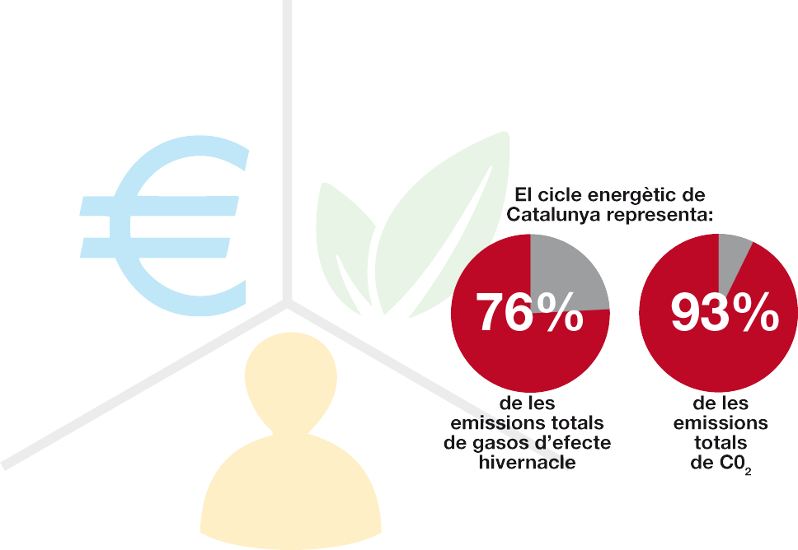
Generalitat de Catalunya
Departament d’Empresa i Coneixement
  Sostenibilitat
  econòmica, social
  i ambiental
4. LA POLÍTICA ENERGÈTICA DE CATALUNYA
Reptes del model energètic català
    Economia
    La seguretat del subministrament energètic i el preu de l’energia són factors clau per al desenvolupament econòmic
    Medi ambient
    El canvi climàtic és una amenaça ambiental mundial de primer ordre
    Social
    L’accés a l’energia és un dret fonamental de les persones indispensable per a garantir unes condicions de vida òptimes

Slide 33
Generalitat de Catalunya
Departament d’Empresa i Coneixement
4. LA POLÍTICA ENERGÈTICA DE CATALUNYA
Reptes del model energètic català
    És necessari, per tant, una nova política energètica catalana:
    que mantingui i garanteixi el desenvolupament econòmic i el benestar social a futur
    que serveixi per a combatre amb garanties el canvi climàtic des de l’àmbit català i la contaminació atmosfèrica local,
    que garanteixi el dret fonamental d’accés a l’energia.
    en coherència amb les apostes de la Unió Europea, mentre es redueixen els nivells de dependència dels hidrocarburs fòssils.

Slide 34

Generalitat de Catalunya
Departament d’Empresa i Coneixement
4. LA POLÍTICA ENERGÈTICA DE CATALUNYA
Principis i objectius del nou model energètic català
    Horitzó 2020: objectius 20-20-20 de la UE (ja aprovats en el Pla de l’Energia i Canvi Climàtic de Catalunya 2012-2020)
      Horitzó 2030: Fixa, com a mínim, els objectius del nou Paquet “Energia i Clima 2030” de la UE.
        27% de consum d’energies renovables en consum “brut” d’energia final i 50% de l’energia elèctrica provinent d’energies renovables.
        27% de millora de l’eficiència energètica.
        Reducció del 40% de les emissions de GEH.
      Horitzó 2050: Model basat al 100% en energies renovables.

Slide 35
Generalitat de Catalunya
Departament d’Empresa i Coneixement
4. LA POLÍTICA ENERGÈTICA DE CATALUNYA
Eixos estratègics de la política energètica catalana
Garantir el dret fonamental d’accés a l’energia i la defensa dels drets dels consumidors
Garantir l’abastament energètic de Catalunya i la qualitat i fiabilitat dels subministraments
Assolir el màxim nivell d’estalvi i l’eficiència energètica en l’economia i societat catalanes
Maximitzar la utilització de les fonts d’energia renovables autòctones
Fomentar la recerca i la innovació energètica
Democratització de l’energia i participació de la societat en el nou model

Slide 36

Generalitat de Catalunya
Departament d’Empresa i Coneixement
4. LA POLÍTICA ENERGÈTICA DE CATALUNYA
Eixos estratègics de la política energètica catalana
1.- Garantir els drets energètics bàsics dels ciutadans i consumidors i la seva participació en la presa de decisions
Garantir el dret fonamental d’accés a l’energia
Combatre la pobresa energètica
Garantir la defensa dels drets dels consumidors
Contractació
Atenció al client
Qualitat

Slide 37

Generalitat de Catalunya
Departament d’Empresa i Coneixement
4. LA POLÍTICA ENERGÈTICA DE CATALUNYA
Eixos estratègics de la política energètica catalana
2.- Garantir l’abastament energètic de Catalunya en quantitat, qualitat i fiabilitat
Potenciar la diversificació de l’aprovisionament energètic exterior
· Incrementar les interconnexions energètiques internacionals. Reforçar les interconnexions elèctriques i impulsar el MidCat. Diversificació de països proveïdors
· Desenvolupament de sistemes d’emmagatzematge
Potenciar la diversificació de l’oferta energètica interior
· Accés al màxim nombre de fonts d’energia. Mix elèctric diversificat
· Oferta àmplia d’operadors
· Emmagatzematge d’energia elèctrica i gas natural
Disminuir la dependència energètica exterior.
· Potenciar les energies renovables autòctones, l’estalvi i l’eficiència energètica i la gestió de la demanda
Garantir la qualitat i la fiabilitat dels subministraments energètics

Slide 38

Generalitat de Catalunya
Departament d’Empresa i Coneixement
4. LA POLÍTICA ENERGÈTICA DE CATALUNYA
Eixos estratègics de la política energètica catalana
3.- Assolir el màxim nivell d’eficiència energètica, element clau d’un model energètic sostenible (1/2)
Fomentar l’eficiència i l’estalvi energètic en tots els sectors
Impulsar la utilització de tecnologies energèticament eficients i netes a la indústria
Crear les capacitats tècniques, humanes i econòmiques que permetin garantir el disseny i operació i manteniment de les instal·lacions energètiques amb criteris d’estalvi i eficiència energètica
Accelerar la penetració del vehicle elèctric, com a element clau per a la transició energètica, i desenvolupar la infraestructura de recàrrega que en garanteixi el seu subministrament energètic

Slide 39

Generalitat de Catalunya
Departament d’Empresa i Coneixement
4. LA POLÍTICA ENERGÈTICA DE CATALUNYA
Eixos estratègics de la política energètica catalana
3.- Assolir el màxim nivell d’eficiència energètica, element clau d’un model energètic sostenible (2/2)
Impulsar mesures d’estalvi i eficiència energètica en l’edificació
Edificis existents: actual parc habitatges poc eficient (més de la meitat van ser construïts abans de la primera normativa d’aïllament tèrmic) → necessitat de millorar l’eficiència energètica, impulsar la rehabilitació energètica, millorar les instal·lacions, etc
Nova edificació: disseny basat en consum energètic gairebé nul (NZEB), facilitar la infraestructura de recàrrega vinculada, etc
Impulsar la cogeneració
Promoure l’economia circular per al reaprofitament de residus
Fomentar la valorització energètica dels residus industrials, agrícoles, forestals o ramaders

Slide 40

Generalitat de Catalunya
Departament d’Empresa i Coneixement
4. LA POLÍTICA ENERGÈTICA DE CATALUNYA
Eixos estratègics de la política energètica catalana
4.- Aconseguir un model energètic 100% renovable desitjablement a l’horitzó 2050 (1/2)
Planificació territorial per a compatibilitzar l’aprofitament energètic i l’impacte ambiental
Marc tècnic i regulatori adient en l’àmbit energètic, urbanístic i ambiental
Potenciar l’emmagatzematge d’energia elèctrica i la producció d’energia elèctrica d’origen renovable i amb autoconsum
Impulsar la generació elèctrica distribuïda d’origen renovable, complementària a grans instal·lacions de generació d’energia elèctrica renovable
Implantar les energies renovables amb autoconsum als edificis públics, com a element tractor i per a eliminar barreres.

Slide 41

Generalitat de Catalunya
Departament d’Empresa i Coneixement
4. LA POLÍTICA ENERGÈTICA DE CATALUNYA
Eixos estratègics de la política energètica catalana
4.- Aconseguir un model energètic 100% renovable desitjablement a l’horitzó 2050 (2/2)
Impulsar fonamentalment les tecnologies de generació elèctrica eòlica i solar fotovoltaica i mantenir la generació hidroelèctrica
Impulsar la utilització energètica de biomassa forestal, preservar la multifuncionalitat dels boscos i la seva funció ecològica
Impulsar la utilització de l’energia solar i la geotèrmia per a usos tèrmics, el biogàs i els biocarburants de segona generació
Aprofitar el potencial del món rural per produir energies renovables i dinamitzar l’economia local

Slide 42

Generalitat de Catalunya
Departament d’Empresa i Coneixement
4. LA POLÍTICA ENERGÈTICA DE CATALUNYA
Eixos estratègics de la política energètica catalana
5.- Fomentar l’R+D+i energètica com a eina generadora de nova activitat empresarial
Impulsar l’actuació de l’IREC i altres centres de recerca catalans. Crear un observatori de prospectiva tecnològica que defineixi el roadmap de la recerca a mig i llarg termini
Afavorir la recerca aplicada en vehicles elèctrics
Recerca en sistemes d’emmagatzematge d’energia (vehicle elèctric i autoconsum)
Avançar en el disseny de xarxes elèctriques intel·ligents: generació distribuïda, autoconsum, gestió de la demanda i emmagatzematge elèctric
Articulació d’un sistema de macrodades energètiques (“big data”)
R+D+i en tecnologies d’estalvi i eficiència energètica i energies renovables (per a generació elèctrica i tèrmica –solar tèrmica, biomassa,... –)
Recerca en edificació de baix consum energètic i consum d’energia quasi nul

Slide 43

Generalitat de Catalunya
Departament d’Empresa i Coneixement
4. LA POLÍTICA ENERGÈTICA DE CATALUNYA
Eixos estratègics de la política energètica catalana
6.- Democratització de l’energia i participació de la societat en el nou model energètic
Informació, sensibilització i conscienciació social i empresarial vers els reptes energètics als que Catalunya ha de fer front
Formació de personal específic qualificat a partir de programes de formació en energia
Capacitar la població en general en el nou escenari energètic, incloent tots els nivells educatius
Donar a la societat un paper clau en la construcció del nou model energètic de Catalunya
Col·locar els ciutadans i les empreses en el centre de la reflexió. La societat ha d’implicar-se i ser corresponsable per aconseguir els objectius fixats

Slide 44

Generalitat de Catalunya
Departament d’Empresa i Coneixement
4. LA POLÍTICA ENERGÈTICA DE CATALUNYA
Pacte Nacional per a la Transició Energètica de Catalunya
    Els eixos estratègics anteriors formen part del Pacte Nacional per a la Transició Energètica de Catalunya.
    El contingut del Pacte és resultat del procés de participació amb els agents econòmics, socials i acadèmics (Taula d’Entitats).
    Es preveu que el Govern aprovi el Pacte abans de final d’any.
    Posteriorment, s’iniciarà el procés de concertació amb el conjunt de partits polítics amb representació al Parlament de Catalunya.

Slide 45
Generalitat de Catalunya
Departament d’Empresa i Coneixement
4. LA POLÍTICA ENERGÈTICA DE CATALUNYA
Eixos estratègics de la política energètica catalana
Garantir el dret fonamental d’accés a l’energia i la defensa dels drets dels consumidors
Garantir l’abastament energètic de Catalunya i la qualitat i fiabilitat dels subministraments
Assolir el màxim nivell d’estalvi i l’eficiència energètica en l’economia i societat catalanes
Maximitzar la utilització de les fonts d’energia renovables autòctones
Fomentar la recerca i la innovació energètica
Democratització de l’energia i participació de la societat en el nou model
Exercir les competències plenes en matèria d’energia per part de les Institucions Catalanes en el marc de la Unió Europea

Slide 46
Generalitat de Catalunya
Departament d’Empresa i Coneixement
4. LA POLÍTICA ENERGÈTICA DE CATALUNYA
Estratègies específiques
Les principals estratègies específiques derivades de l’aprovació del Pla de l’Energia i Canvi Climàtic de Catalunya 2012-2020 són:
Pla Estratègic per al Desenvolupament d’Infraestructura de Recàrrega per al Vehicle Elèctric a Catalunya 2016-2019 (PIRVEC)
Estratègia per a promoure l’aprofitament energètic de la biomassa forestal i agrícola a Catalunya.
Estratègia catalana per a la renovació energètica d’edificis.
Pla d’estalvi i eficiència energètica en els edificis i equipaments de la Generalitat de Catalunya.
Pla d’Acció d’Eficiència Energètica a la Indústria de Catalunya.

Slide 47
Generalitat de Catalunya
Departament d’Empresa i Coneixement
Gràcies per la seva atenció
Notes:
Coneixement i resultats dels projectes
Estalvis energètic (kWh),
Viabilitat econòmica (VAN, TIR, Retorn Simple),
Cost de les inversions (€),
Operació, manteniment i grau de satisfacció.

